Slide 1


Wirtschaftsstandort Volketswil
2021/2022

Slide 2
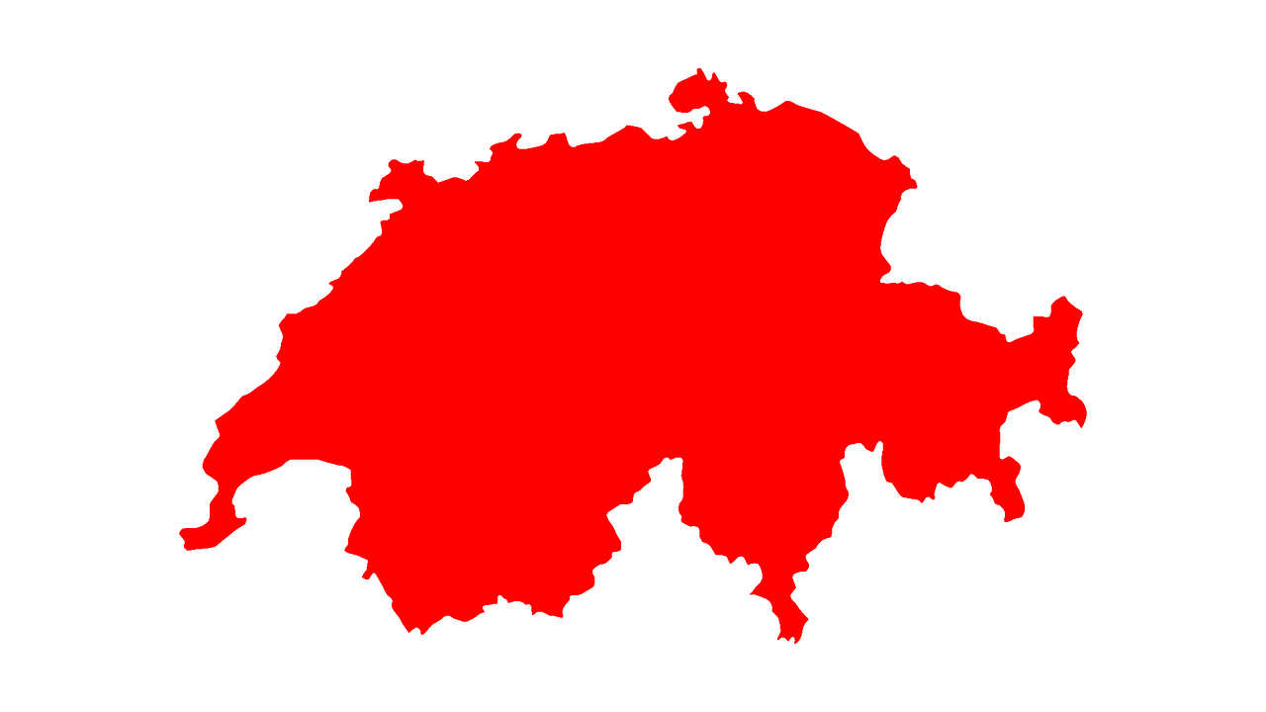
Willkommen
im Mittelpunkt der Schweiz!

Slide 3


Slide 4
Was ist Volketswil?
?
?
?

Slide 5
Volketswil ist…
… selbstbewusst und dynamisch
5 Ortsteile: Hegnau, Zimikon, Volketswil, Gutenswil und Kindhausen
18’851 Einwohnerinnen und Einwohner (2020) – laufend am Wachsen
Durchnittsalter: 41 Jahre
105 Nationalitäten

Slide 6
Volketswil ist…
25 Min. Winterthur
28 Min. Zürich Flughafen
25 Min. Zürich HB
…verkehrstechnisch gut erschlossen
Strasse
Bahn
Bus
Verlängerung Glattalbahn?

Slide 7
Volketswil ist…
… ein wichtiger Wirtschaftsstandort
1’200 Betriebe – 11’000 Beschäftigte
Firmen mit Hauptsitz in Volketswil
Zukunftsgerichte Technologien

Slide 8



Volketswil ist...
… gut vernetzt
FRZ - Flughafenregion Zürich
ZPG – Zürcher Planungsgruppe Glattal
Flugplatz Dübendorf

Slide 9
Fokusthemen des Gemeinderates
Aktuell
Wirtschaftsförderung
Kommunikation
Ortsplanung
Gebietsentwicklung

Slide 10
Vision
«Volketswil ist dank seinen urbanen Qualitäten und einem starken Bezug zur Natur begehrt als Wohnort und Standort für zukunftsfähige Unternehmen
und nutzt seinen Gestaltungsspielraum.»
2021
entwickelt
2022
Fortsetzung Positionierung

Slide 11
Interessiert an einem Austausch?
Gerne!
Jean-Philippe Pinto
Gemeindepräsident und Finanzvorstand
Tel. 044 945 56 00
E-Mail: jean-philippe.pinto@volketswil.ch
Unsere Website: www.volketswil.ch

Slide 12

Danke für Ihre Aufmerksamkeit

